Slide 1
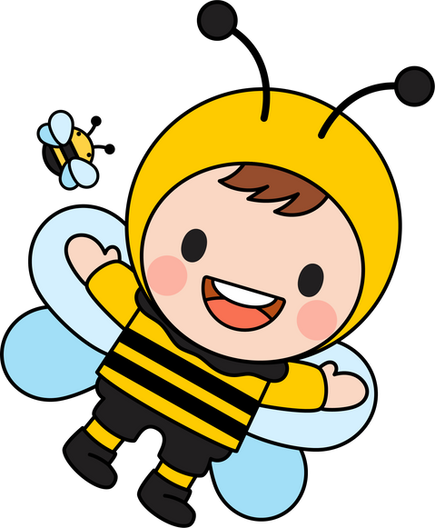


LÀM VIỆC THẬT LÀ VUI
TIẾT 2

Slide 2


Slide 3

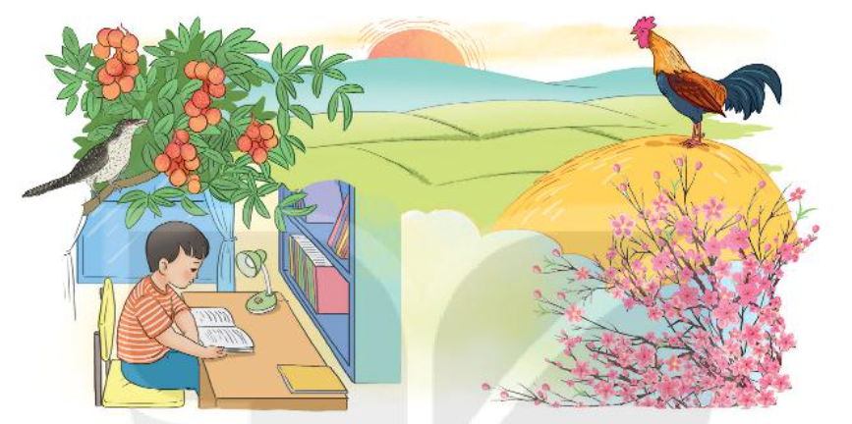
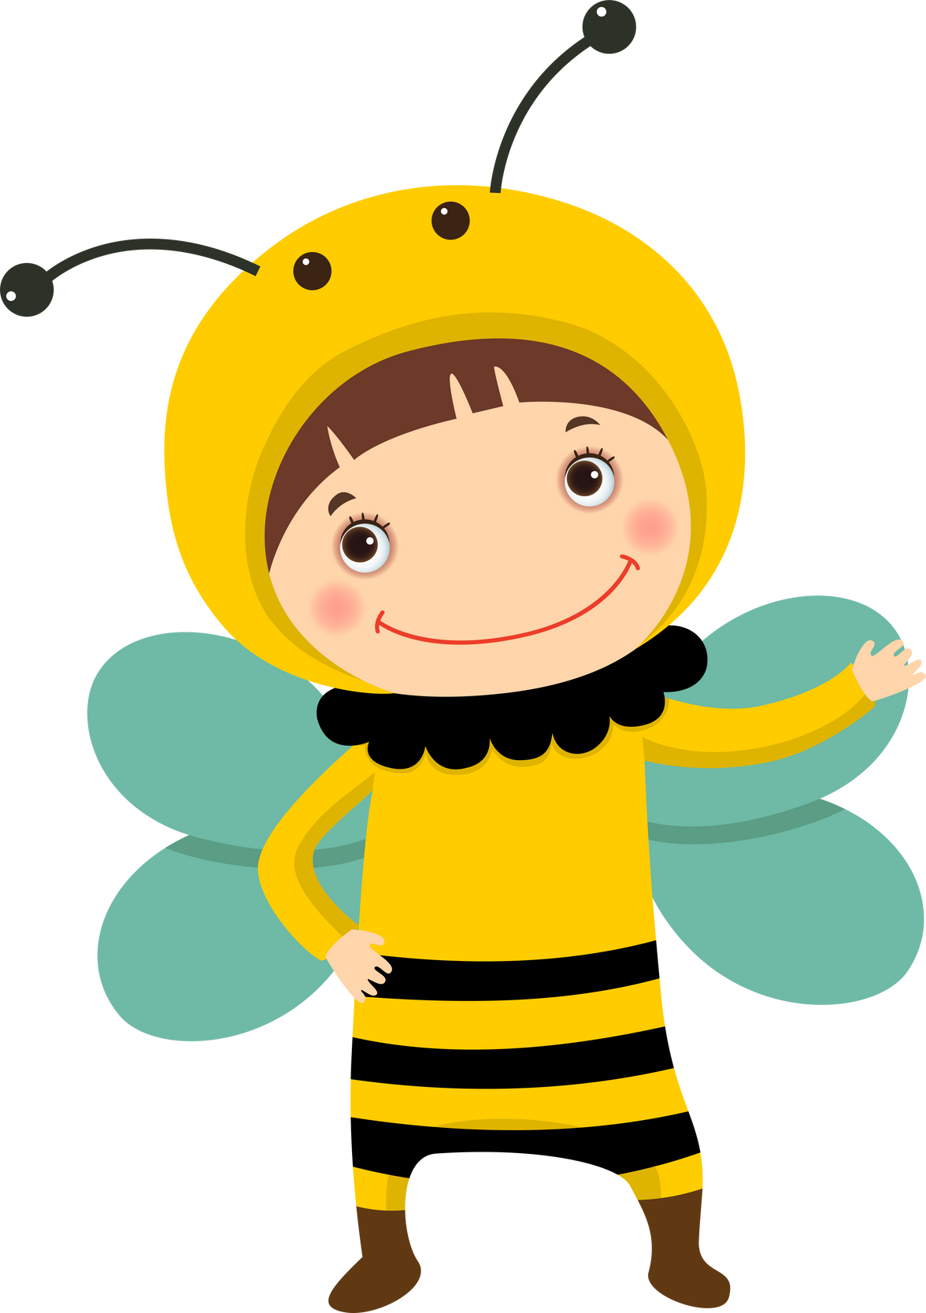
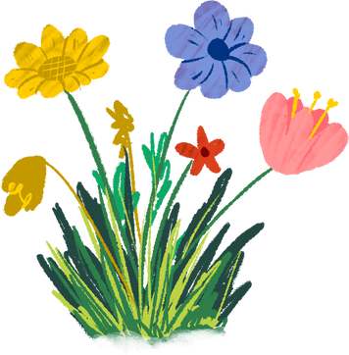

1. Những con vật nào được nói đến trong bài?
Những con vật được nói đến là: gà trống, con tu hú, chim bắt sâu, chim cú mèo.

Slide 4

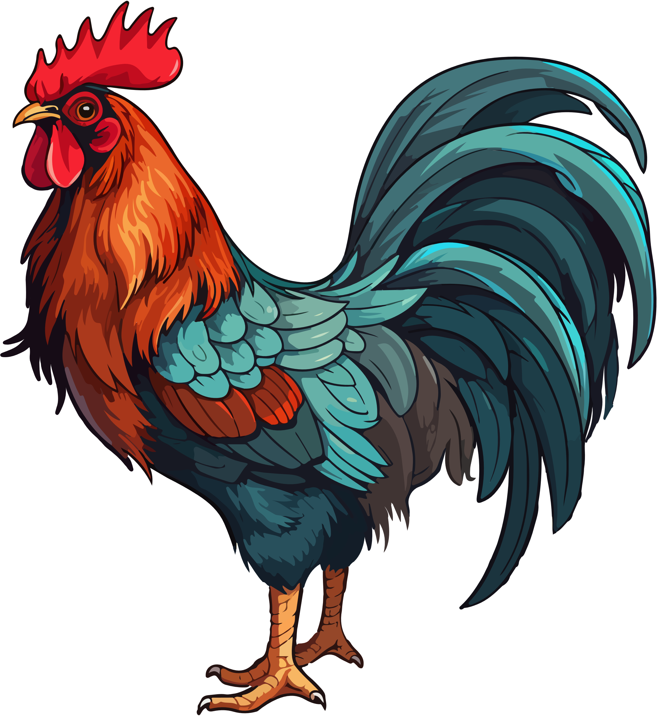
2. Đóng vai một con vật trong bài, nói về công việc của mình.
Tôi là gà trống, tôi như chiếc đồng hồ báo thức, báo cho mọi người mau mau thức dậy.

Slide 5
3. Kể tên những việc bạn nhỏ trong bài đã làm.
Bé làm bài.
Bé đi học.
Bé quét nhà.
Bé nhặt rau.
Bé chơi với em đỡ mẹ.

Slide 6
4. Theo em, mọi người, mọi vật làm việc như thế nào?
Mọi người, mọi vật làm việc luôn luôn bận rộn nhưng lúc nào cũng vui.

Slide 7

NỘI DUNG BÀI
Bài đọc giúp chúng ta nhận ra phải luôn biết quý trọng thời gian và yêu lao động.

Slide 8


Slide 9


Quanh ta, mọi vật, mọi người đều làm việc.
Cái đồng hồ tích tắc, tích tắc báo phút, báo giờ. Con gà trống gáy vang ò ó o, báo cho mọi người biết trời sắp sáng, mau mau thức dậy. Con tu hú kêu tu hú, tu hú. Thế là sắp đến mùa vải chín. Chim bắt sâu, bảo vệ mùa màng. Cành đào nở hoa cho sắc xuân thêm rực rỡ, ngày xuân thêm tưng bừng. Chim cú mèo chập tối đứng trong hốc cây rúc cú cú cũng làm việc có ích cho đồng ruộng.
Như mọi vật, mọi người, bé cũng làm việc. Bé làm bài. Bé đi học. Học xong, bé quét nhà, nhặt rau, chơi với em đỡ mẹ. Bé luôn luôn bận rộn, mà lúc nào cũng vui.
(Theo TÔ HOÀI)

Slide 10


Slide 11

tích tắc, tích tắc
báo phút, báo giờ.
nở hoa cho sắc xuân thêm rực rỡ.
gáy vang
báo trời sắp sáng.
Kết hợp từ ngữ ở trong từng lá cờ với từ ngữ ở từng con thuyền để tạo câu nêu hoạt động.
?
?
Con gà trống
?
Cái đồng hồ
Cành đào
Notes:
Kết hợp từ ngữ ở trong từng lá cờ với từ ngữ ở từng con thuyền để tạo câu nêu hoạt động.

Slide 12
tích tắc, tích tắc
báo phút, báo giờ.
nở hoa cho sắc xuân thêm rực rỡ.
gáy vang
báo trời sắp sáng.
Kết hợp từ ngữ ở trong từng lá cờ với từ ngữ ở từng con thuyền để tạo câu nêu hoạt động.
?
?
Con gà trống
?
Cái đồng hồ
Cành đào

Slide 13
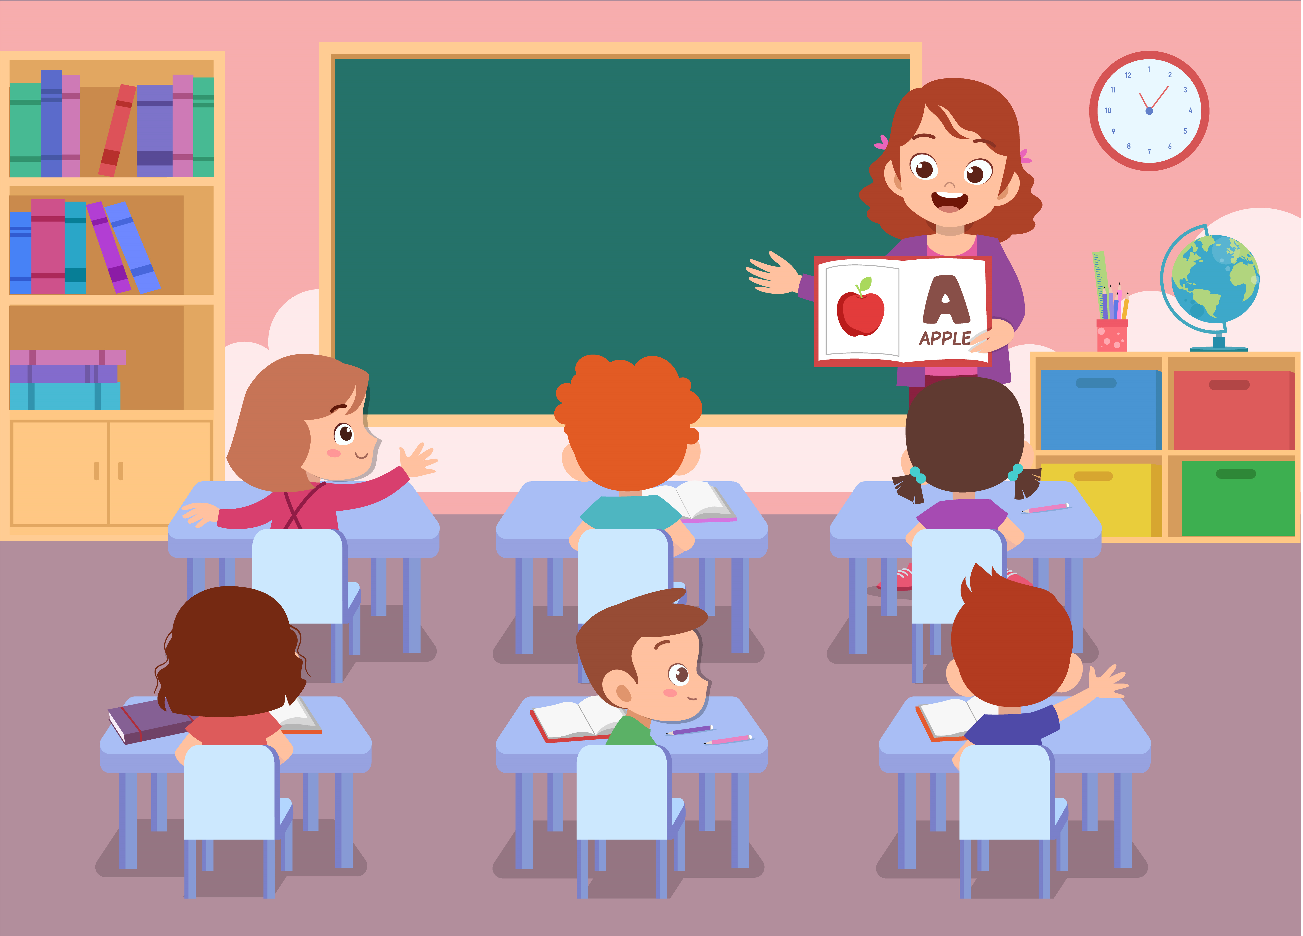
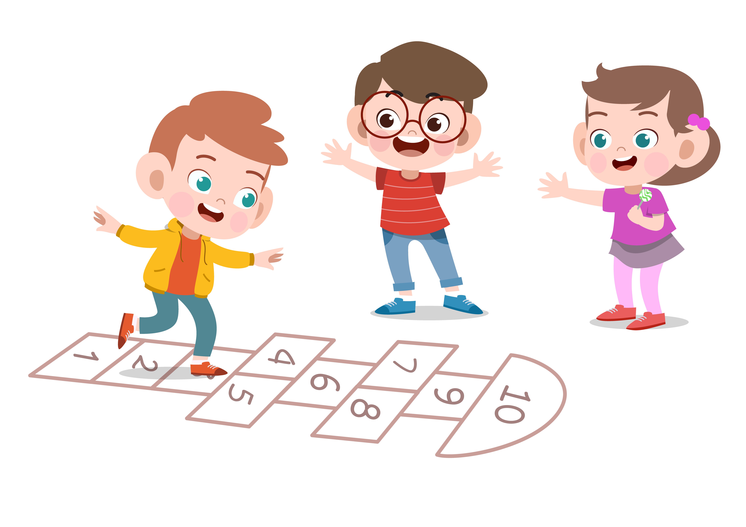
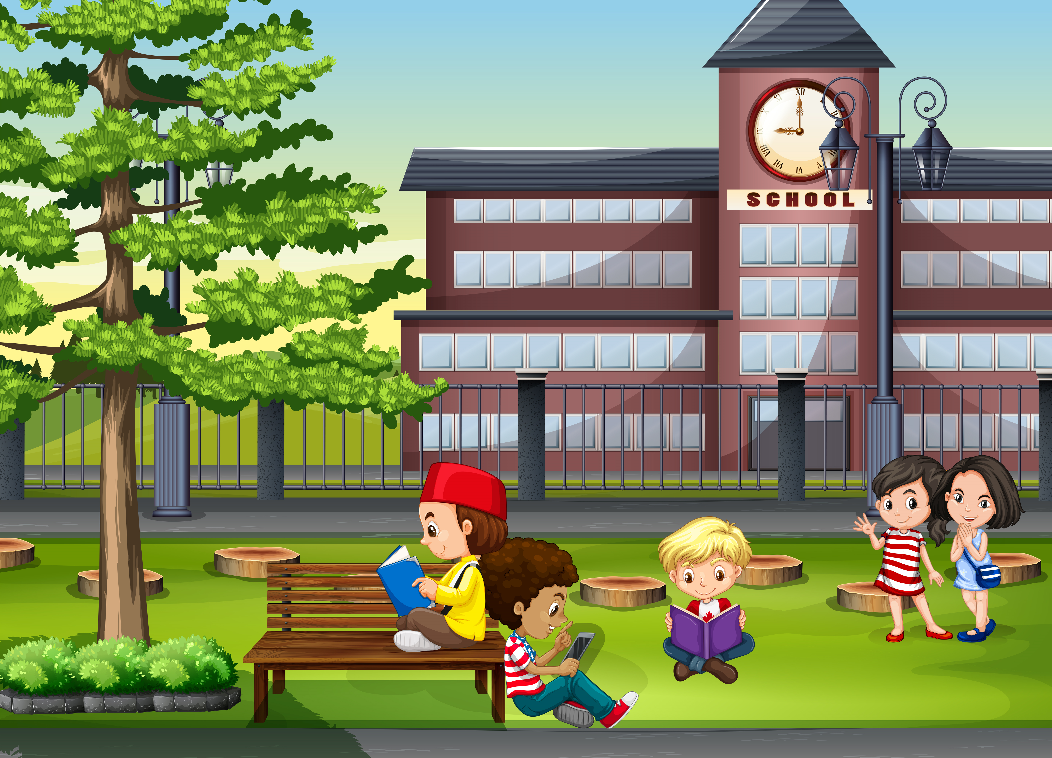
Đặt một câu nêu hoạt động của em ở trường.

Slide 14

